Slide 1
Talent 4.0 – La Gestión del talento para las PYMES Programa de formación
https://t4lent.eu/
2018-1-AT01-KA202-039242

Slide 2
Unidad 01: Desarrollo de los Empleados Definición del desarrollo de los empleados
Autor: CARDET, Chipre
2018-1-AT01-KA202-039242

Slide 3
Resultados del aprendizaje
Este módulo tiene como objetivo orientar y ayudar a los alumnos a:
Entender lo que es el desarrollo de los empleados
Comprender su importancia para una PYME/Organización como parte de una estrategia global de Gestión de talento
Distinguir entre el desarrollo de los empleados y la formación
2018-1-AT01-KA202-039242

Slide 4
Introducción
El desarrollo de los empleados es reconocido como una herramienta estratégica para el crecimiento continuo, la productividad y la capacidad de una organización para retener empleados valiosos como parte de su Estrategia general de gestión de talento.
Los empleados son los activos más valiosos y, verdaderamente, la columna vertebral de una organización – Sin empleados en una organización, incluso la maquinaria más poderosa con la última tecnología no funcionaría.
Los empleadores deben invertir tiempo y recursos en la formación y el desarrollo de su mano de obra para que se conviertan, más adelante, en recursos indispensables.
2018-1-AT01-KA202-039242

Slide 5
Definición del desarrollo de los empleados
El Desarrollo de los empleados es un término amplio que abarca múltiples tipos de aprendizaje.
Es una iniciativa conjunta para mejorar las competencias y los conocimientos existentes de las personas.
Implica un enfoque de amplio alcance centrado en el crecimiento de los empleados y el rendimiento futuro
Es el intento de mejorar el desempeño general de la organización
2018-1-AT01-KA202-039242
Notes:
El desarrollo de los empleados es un término amplio que abarca múltiples tipos de aprendizaje de los empleados.
Se trata de una iniciativa conjunta del empleado y del empleador para mejorar las competencias y los conocimientos existentes de una persona.
Se trata de un enfoque de amplio alcance centrado en el crecimiento de los empleados y el rendimiento futuro, en lugar de un papel inmediato en el empleo.
Se trata de un intento de mejorar el rendimiento general de la organización impartiendo conocimientos o aumentando las competencias de los empleados.

Slide 6
Definición del desarrollo de los empleados
El Desarrollo de los empleados es el marco para ayudar a esos trabajadores a desarrollar sus conocimientos y habilidades personales y organizativas:
Es el proceso por el que el empleado recibe apoyo para mejorar y ampliar sus habilidades.
Facilita la mejora y el cuidado de los empleados para que se conviertan en activos fiables y beneficien a la organización.
También se refiere al proceso de improvisación o transformación de un sistema ya existente para adaptarse a las tendencias actuales que prevalecen en el mercado.
2018-1-AT01-KA202-039242

Slide 7
Definición del desarrollo de los empleados
No hace referencia únicamente a la optimización de la habilidad de un individuo para un papel particular
Se refiere a seguir aprendiendo a progresar en su trayectoria profesional individual
El individuo tiene la responsabilidad de ser dueño de su propio desarrollo profesional
Opera en beneficio del empleador para fomentar la educación continua
2018-1-AT01-KA202-039242
Notes:
El desarrollo de los empleados no se refiere únicamente a la optimización de las habilidades de una persona para un papel particular.
Se refiere al aprendizaje continuo que nutre a los profesionales y les ayuda a progresar en su trayectoria profesional individual.
Si bien en última instancia es responsabilidad del individuo para poseer su desarrollo profesional, es para beneficio del empleador fomentar la educación continua proporcionando o facilitando oportunidades de aprendizaje tanto internas como externas.

Slide 8
Definición del desarrollo de los empleados
Las organizaciones suelen tener muchas oportunidades para el desarrollo de los empleados, tanto dentro como fuera del lugar de trabajo.
Algunos ejemplos de acciones y enfoques que una empresa puede utilizar para promover el Desarrollo de los Empleados:
Capacitación de los empleados
Desarrollo de la profesión de los trabajadores
Gestión y desarrollo del rendimiento profesional
Coaching
Mentoring
Identificación de empleados clave
Ayudas a la formación
2018-1-AT01-KA202-039242

Slide 9
¿Por qué es importante el desarrollo de los empleados para una PYME?
Garantiza la evolución de las habilidades de los miembros de la plantilla.
Ayuda a los empleados a mejorar sus habilidades y sus conocimientos.
Promueve el crecimiento tanto profesional como personal de los empleados.
2018-1-AT01-KA202-039242
Notes:
La priorización del desarrollo de los empleados asegura que las habilidades de los miembros del equipo continúen evolucionando de acuerdo con las tendencias del sector y las mejores prácticas.
Ayuda a sus empleados a mejorar sus habilidades y mejorar sus conocimientos existentes con el fin de funcionar mejor
Promueve el crecimiento profesional y personal de los empleados.

Slide 10
¿Por qué es importante el desarrollo de los empleados para una PYME?
Las actividades de desarrollo de los empleados preparan a un individuo tanto para el presente como para el futuro.
Es esencial para motivar y extraer lo mejor de los empleados.
Va relacionado con en el fortalecimiento de las relaciones con los empleados.
2018-1-AT01-KA202-039242
Notes:
Ayuda a los empleados a superar la brecha entre su etapa actual y donde les gustaría verse a sí mismos cinco años en la línea: las actividades de desarrollo de los empleados no solo preparan a un individuo para el presente sino también para el futuro.
Es esencial para motivar y extraer lo mejor de los empleados.A cada empleado le gusta adquirir nuevas habilidades y aprender mientras está en el trabajo.Un sentimiento de orgullo puede desarrollarse cuando sienten que su organización está invirtiendo tiempo y recursos para entrenarlos.
Va mucho en el fortalecimiento de la relación entre los empleados.Las actividades de desarrollo de los empleados a menudo promueven mejores interacciones, intercambio de conocimientos y creación de equipo.

Slide 11
¿Qué gana una PYME al invertir en el desarrollo de los empleados?
Al dedicar tiempo y esfuerzo en el desarrollo de sus empleados, las PYMES pueden:
• Utilizar mejor sus recursos humanos
• Mejorar el desarrollo de competencias de sus empleados
• Aumentar la productividad de su personal
• Mejorar su cultura organizacional
• Mejorar la calidad y la seguridad de su proceso
• Aumentar la rentabilidad
• Mejorar la moral y la imagen corporativa de la empresa
2018-1-AT01-KA202-039242

Slide 12
Desarrollo de los empleados y su relación con los empleadores
Según la investigación, el 74 % de los empleados cree que no están alcanzando todo su potencial debido a la falta de oportunidades en su desarrollo profesional.
Los empleados y los solicitantes de empleo le dan mucha importancia a las oportunidades de desarrollo.
2018-1-AT01-KA202-039242
Notes:
Según la investigación, el 74 % de los empleados cree que no están alcanzando todo su potencial debido a la falta de oportunidades de desarrollo profesional.
Ayudar a los empleados a perfeccionar sus fortalezas y hacer crecer sus habilidades mejor los equipa para su papel y para cumplir sus aspiraciones profesionales.Esto añade más valor al trabajo que realizan para ellos que a cambio puede elevar su productividad y beneficiar indirectamente a una empresa.
Los empleados y los solicitantes de empleo asignan gran importancia a las oportunidades de desarrollo.Las oportunidades de desarrollo pueden ayudar a mejorar la participación y retención de los empleados y ayudar a una organización a atraer candidatos de élite.

Slide 14
Desarrollo Vs Formación
La formación y el desarrollo se suelen utilizar a menudo indistintamente, pero tienen diferencias fundamentales que guardan relación con la mejora del rendimiento.
La formación se basa en enseñar a un empleado nuevas habilidades para ayudarle a mejorar su desempeño laboral y trabajar de manera más eficiente.
El desarrollo, por otra parte, se refiere a la mejora de las competencias existentes, el crecimiento personal y profesional.
La formación es específica para los objetivos y procesos internos de la empresa, mientras que el desarrollo se extiende fuera de la empresa y puede incluir habilidades generales.
2018-1-AT01-KA202-039242
Notes:
Aunque los términos formación y desarrollo se utilizan a menudo de manera intercambiable, hay diferencias clave entre ellos que deberían influir en la forma en que los líderes de la empresa piensan sobre la mejora del rendimiento.
La formación se refiere a enseñar a un empleado nuevas habilidades para ayudarle a mejorar su desempeño laboral y trabajar de manera más eficiente.
El desarrollo, por otra parte, se refiere a la mejora de las competencias existentes, el crecimiento personal y profesional.
La formación es específica para los objetivos y procesos internos de la empresa, mientras que el desarrollo se extiende fuera de la empresa y puede incluir habilidades generales como comunicación, liderazgo y gestión de proyectos.

Slide 15
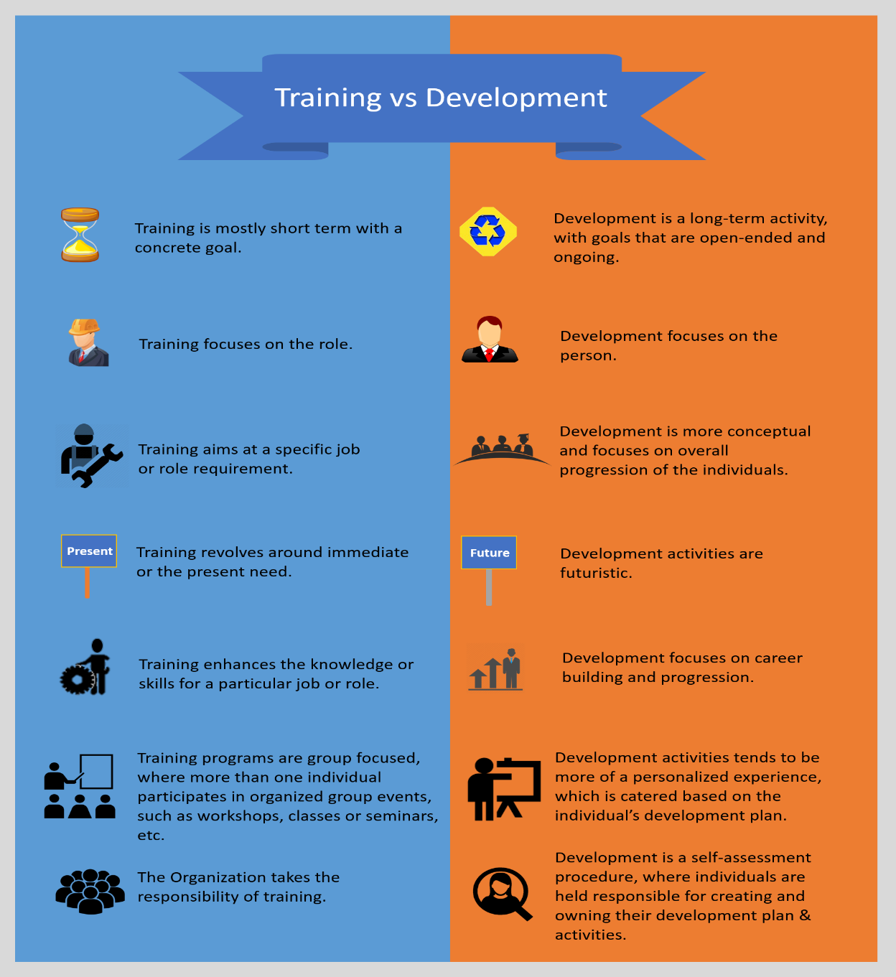
Fuente: https://www.gyrus.com/the-difference-between-training-and-development

Slide 16
¿Por qué el desarrollo de los empleados es más importante que nunca?
«El panorama laboral actual es un entorno competitivo y de ritmo acelerado, dónde los empleados están buscando un nuevo tipo de desarrollo profesional».
chronus.com
2018-1-AT01-KA202-039242
Notes:
«El panorama laboral actual es un entorno competitivo y de ritmo acelerado, y los empleados están buscando un nuevo tipo de desarrollo profesional.» (chronus.com)
Para la nueva generación de empleados, el desarrollo profesional consiste en progresar a nivel personal y profesional y no solo conseguir un ascenso.Además, la mayoría de las organizaciones están avanzando hacia estructuras jerárquicas más planas, con menos directivos medios, lo que conduce a menos oportunidades de promoción.
No invertir en el desarrollo de los empleados conducirá a una rotación de los empleados que a su vez implica un coste para la empresa.Según estudios (como SHRM) cada vez que una empresa reemplaza a un empleado asalariado, en promedio sufre un costo de 6 a 9 meses de salario.¿Y eso no cuenta los costos indirectos de la pérdida de productividad?

Slide 17
Resumen / Conclusiones
Herramienta estratégica para el crecimiento continuo de una organización, la productividad y la retención de valiosos empleados.
Una iniciativa conjunta destinada a mejorar las capacidades y los conocimientos individuales existentes.
Es beneficioso para el empleador fomentar la educación continua proporcionando oportunidades de aprendizaje.
Las oportunidades de desarrollo ayudan a atraer candidatos y contratar y retener a los empleados
El desarrollo es mucho más que acciones de formación
El desarrollo se refiere al crecimiento personal y profesional no solo a la mejora del desempeño laboral.
2018-1-AT01-KA202-039242
Notes:
Desarrollo de los empleados es una herramienta estratégica para el crecimiento continuo de una organización, la productividad y la capacidad de retener empleados valiosos.
Se trata de una iniciativa conjunta del empleado y del empleador para mejorar las competencias y los conocimientos existentes de una persona.
Aunque en última instancia es responsabilidad del individuo poseer su desarrollo profesional, es para beneficio del empleador fomentar la educación continua proporcionando o facilitando oportunidades de aprendizaje tanto internas como externas.
Las oportunidades de desarrollo ayudan a mejorar la participación, retención y ayuda a una organización a atraer candidatos de élite.
El término desarrollo implica una mayor variedad de acciones que la formación y se refiere al crecimiento personal y profesional, no solo a la mejora del rendimiento laboral.

Slide 18
Referencias – Lecturas adicionales
CAPA HR Consulting ‘Leadership Development – Employee Development – Team Development’
Chad Halvorson (2015) ‘5 Reasons You Should Be Investing in Employee Development’
Christina Merhar (2016) ‘Employee Retention - The Real Cost of Losing an Employee’
Chronus ‘Modernizing Employee Development for Today’s Workforce’
Gerald C. Kane, Doug Palmer (2018) ‘Learning and Leadership Development in the Digital Age’
GYRUS (2016) ‘The Difference between Training and Development’
Harvard Business Review (March-April 2018) ‘The new rules of Talent Management’
2018-1-AT01-KA202-039242

Slide 19
Referencias – Lecturas adicionales
Management Study Guide ‘Employee Development’
Michael Zammuto (2019) ‘The importance of Employee Development’
Susan M. Heathfield (2020) ‘What Is Human Resource Development – HRD?’
Susan Dumas ‘Training and Development skills for the digital age’
UpCounsel ‘Employee Development: Everything You Need to Know’
Valerie Bolden-Barrett (2017) ‘Study: Turnover costs employers $15,000 per worker’
2018-1-AT01-KA202-039242

Slide 20
¡Gracias por su atención!
2018-1-AT01-KA202-039242

